Slide 1
大论文工作
毛宽诚
2020/03/19

Slide 2
老师提的几个问题：
1，综述没有把我自己写的综述加上
2，章节标题不宜用英文缩写，尽量用中文
3，对比试验
4，NMS融合的尺度问题

Slide 3
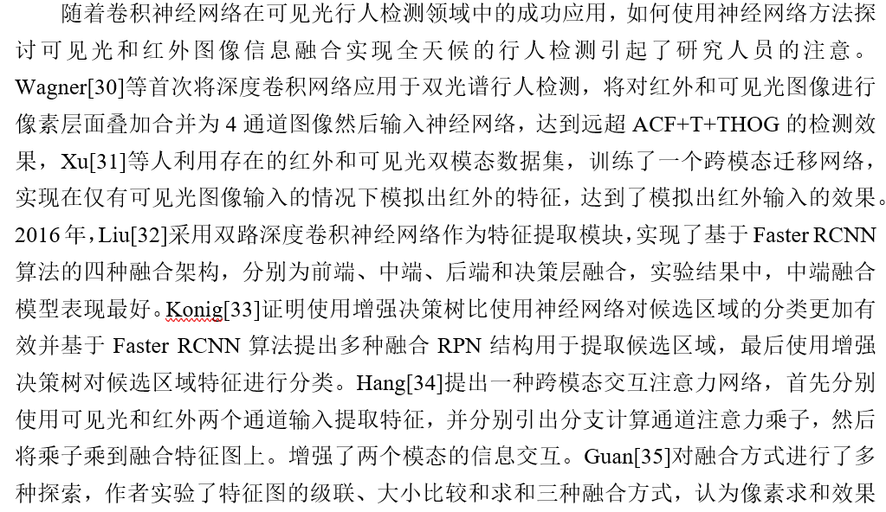
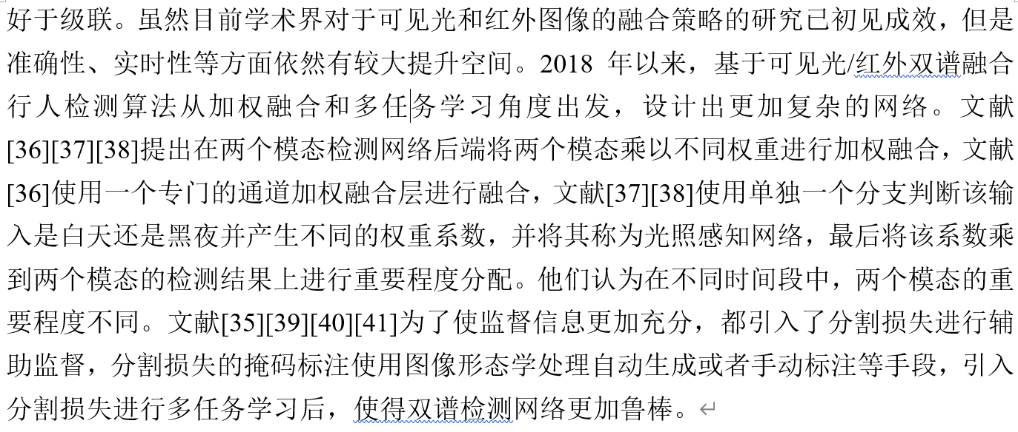
综述

Slide 4
第三章：基于ROI对齐的非极大值抑制融合双谱行人检测
(基于ROI Align的NMS融合算法)

Slide 5
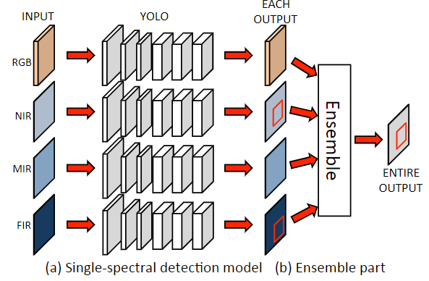
NMS融合的尺度问题
Takumi K, Watanabe K, Ha Q, et al. Multispectral object detection for autonomous vehicles[C]//Proceedings of the on Thematic Workshops of ACM Multimedia 2017. 2017: 35-43.

Slide 6
对比实验

Slide 7
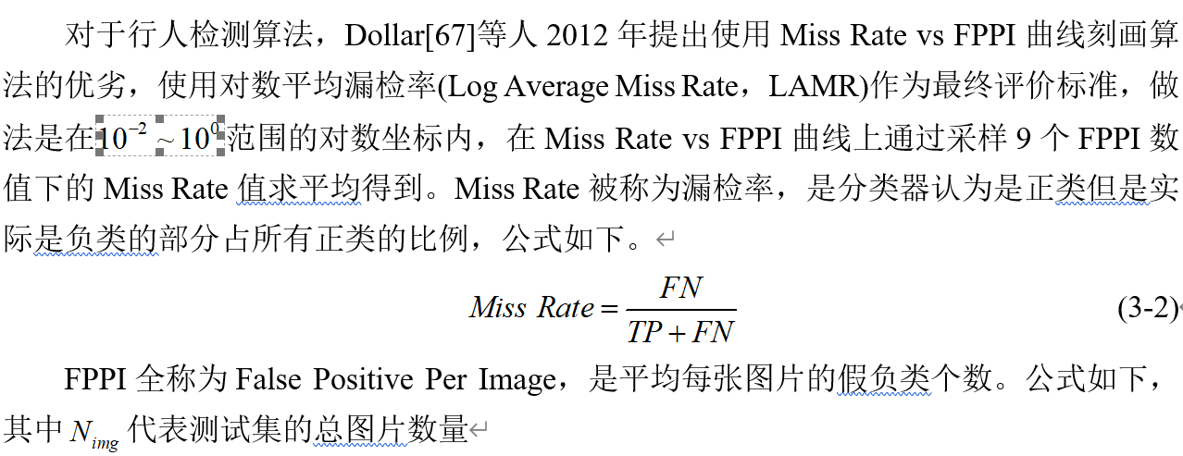
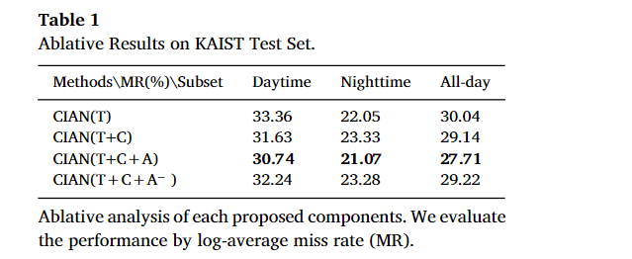
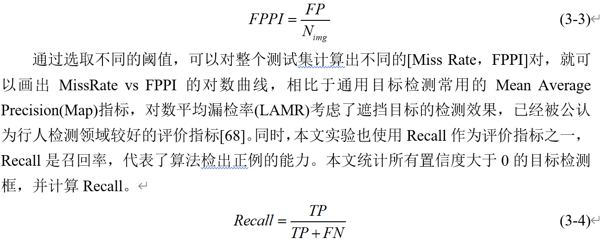
对数平均漏检率(Log Average Miss Rate，LAMR)和Recall

Slide 8
第四章：基于多尺度ROI 对齐的RPN融合双谱行人检测
(多尺度ROI Align的RPN融合)
RPN融合网络
多尺度 ROI Align的RPN融合网络

Slide 9
实验

Slide 10
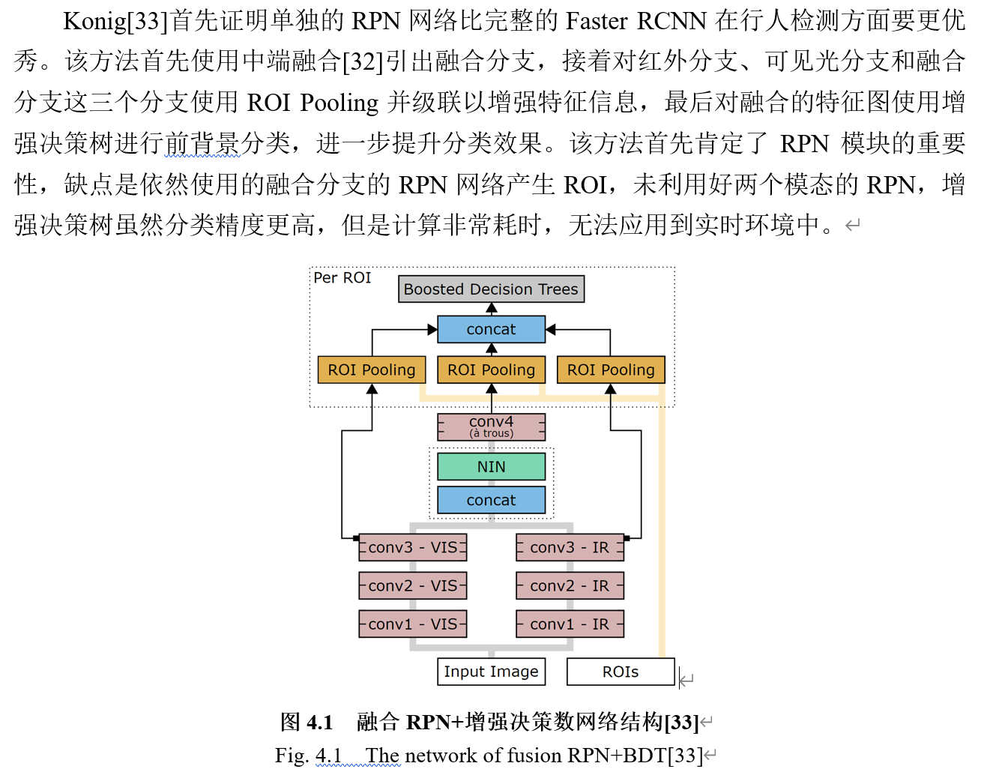
Fusion RPN +增强决策数^{[33]}

Slide 11
第五章：双谱行人检测推理速度优化及平台移植
1，TensorRT优化原理
2，软硬件平台
3，部署流程
4，实验及效果

Slide 12
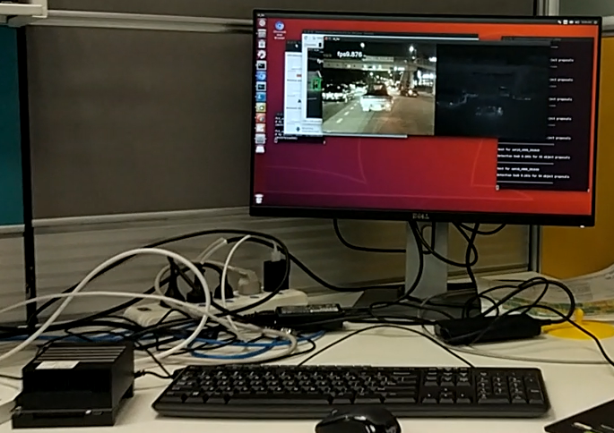
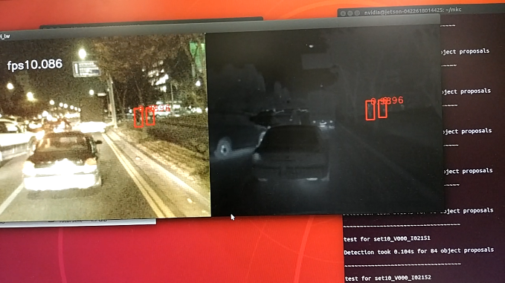
论文工作
第五章：双谱行人检测推理速度优化及平台移植

